Slide 1
数据库管理系统
一个简单的，以学习数据库底层操作为目的的DBMS实现。
报告人：龙灏天
北京交通大学 软件学院

Slide 2

分工说明
龙灏天
胡杨
白思亮
丁仕麟
王子芃
核心系统设计、程序实现与调试、
文档编写
界面设计
部分功能设计
部分功能设计，测试开发

Slide 3
CONTENTS
项目简介
技术说明
系统功能
项目总结

Slide 4
项目简介

Slide 5
项目简介
数据库管理系统(Database Management System)是一种操纵和管理数据库的大型软件。
本系统是根据现有的R-DBMS架构所设计并实现的一款数据库管理系统。功能上尽可能的支持了MySQL、Oracle的一些语句，并简化了操作。

Slide 6
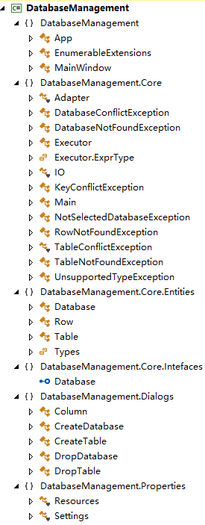
项目设计
本项目采用了面向对象的设计思想，主要功能包括：
核心(Database.Core.Main)
转译器(Database.Core.Executor)
数据库的CRUD(CREATE DATABASE, USE, DROP DATABASE)
表的CRUD(CREATE TABLE, SELECT, DELETE, DROP TABLE)
基础查询(WHERE)
GUI查询、命令构造功能

Slide 7
主要功能
数据库的CRUD
CREATE DATABASE, USE, DROP DATABASE
表的CRUD
DBMS
基础查询
CREATE TABLE, SELECT, DELETE, DROP TABLE
WHERE
GUI
GUI查询、命令、构造功能

Slide 8
技术说明

Slide 9
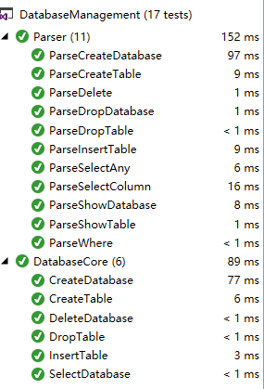
测试驱动开发（TDD）
本系统最大的特点是测试驱动开发：
测试驱动开发，英文全称Test-Driven Development，简称TDD，是一种不同于传统软件开发流程的新型的开发方法。
它要求在编写某个功能的代码之前先编写测试代码，然后只编写使测试通过的功能代码，通过测试来推动整个开发的进行。 这有助于编写简洁可用和高质量的代码，并加速开发过程。
右图是我在编写本项目时创建的17个测试（分别是核心部分DatabaseCore和转译器部分Parser），在一开始，这些测试都是未通过的。随着后期的开发，这些测试一个个的被通过，Bug自然也是无处可逃了。

Slide 10
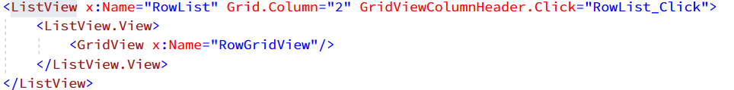
伪MVVM数据绑定、渲染与XAML
数据库开发的时候遇到的最大的问题便是UI渲染问题——数据应该怎么绑定、何时刷新、如何同步布局？
本系统基于Windows Presentation Framework设计，利用XAML的动态绑定技术，做到了数据层和界面层的分离。
为什么说是“伪”MVVM？我其实没有写完整的MVVM设计，而是通过在控制层操作x:Name绑定的元素，从而控制了界面的变化。这样的写法其实简化了大量的模板代码，减低了复杂度。

Slide 11
解析器、执行器设计与正则表达式
正则表达式(regular expression)描述了一种字符串匹配的模式（pattern）。
本系统的执行器和解析器使用了正则表达式来解决格式问题。
本系统的解析器和数据库内核部分是完全分离的。
解析器
解析SQL语句，将字符串翻译成一堆Token组成的、可以被枚举的列表
执行器
作为“适配器”设计模式中的适配器。将解析得到的列表分别作为方法执行
数据库核心
管理所有的核心操作、实体操作和文件操作。

Slide 12
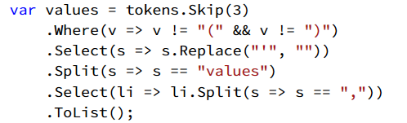
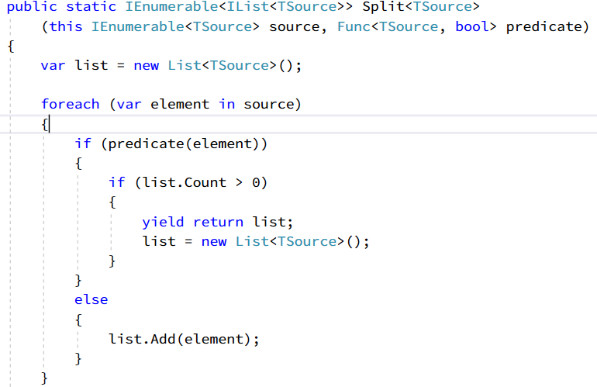
拓展方法、LINQ与函数式编程
对于获得的数据，我将对语句的Token进行预处理——这里使用了函数式编程的思想。
大部分数据的处理无非是两种操作——映射（Mapping）和聚合（Aggregrating/Reducing）。这两种操作都可以进行函数化，即通过一个无外部影响的函数进行完成。
这里介绍LINQ: LINQ（Language Integrated Query）语言集成查询是一组用于C#语言扩展。它允许编写C#代码以操作内存数据的方式，查询数据库。
本项目通过C#的语言特性——拓展方法拓展了原有的处理函数，添加了一个分割列表用的功能。

Slide 13
系统功能（Demo）

Slide 14
项目总结

Slide 15

项目总结
本项目让我深度复习了原有的数据库设计的课程，让我对整个数据库的架构有了深入的认识。本次项目也让我对原来的一些设计思想、设计模式有了更深的理解。

Slide 16
感谢聆听
报告人：龙灏天
指导教师：冯凤娟

Slide 17
Note:
本页为主题使用说明页，使用时请删除本页内容。
This is a instruction for theme, please delete this slide before presentaion.
主题模板的标准 How to use this template
主题色彩 THEME COLORS
预设参考线（2013版本及以上） GUIDES
文字/背景 Text/Background
填充色 Accents
*可以通过iSlide 【色彩库】功能，快速应用更多色彩
Use Color Library to apply theme colors.
主题字体 THEME FONTS
中文字体：微软雅黑 Asian Font: Microsoft Yahei
英文字体：Arial Lation Font: Arial
ALT+F9 开启和查看本主题预设的参考线
Use Alt + F9 to display/hidden guides.
*可以在【设计】菜单【字体】中改变，或应用iSlide【统一字体】功能改变设置。
Use Design, Variants, Fonts to change theme fonts, or just use Uniform Fonts in iSlide.
*可以通过iSlide 【一键优化】（智能参考线）功能，应用更多预设参考线。
Use Uniform Guides in iSlide to apply guides with presets.
Notes:
iSlide，让PPT设计简单起来！
iSlide, Make PowerPoint Design Simple!

Slide 18
快速设计页面 Quick design slides
Note:
本页为主题使用说明页，使用时请删除本页内容。
This is a instruction for theme, please delete this slide before presentaion.
1
使用【图示库】筛选图示
Use Diagram Library to search diagram
2
选择图示插入当前PPT主题，编辑修改文字，替换图标或填充图片
Click to insert diagram into current presentation, edit text, replace icon or fill pictures.
图示库/Diagram Library
?
获取更多帮助
Get more help
Notes:
iSlide，让PPT设计简单起来！
iSlide, Make PowerPoint Design Simple!

Slide 19

PPT“一键”美化神器
180K+专业PPT素材资源下载
让PPT设计简单起来！
All-In-One PowerPoint Design Add-in
180K+ Professional PowerPoint Resources
www.islide.cc
关注官方微信公众号 Follow us on WeChat
iSlide 版权声明 COPYRIGHT NOTICE
本素材由iSlide 提供
iSlide 尊重知识产权并注重保护用户享有的各项权利。郑重提醒您：
iSlide 插件中提供的任何信息内容的所有权、知识产权归其原始权利人或权利受让人所有，您免费/购买获得的是信息内容的使用权，并受下述条款的约束；
1. 您仅可以个人非商业用途使用该等信息内容，不可将信息内容的全部或部分用于出售，或以出租、出借、转让、分销、发布等其他任何方式供他人使用；
2. 禁止在接入互联网或移动互联网的任何网站、平台、应用或程序上以任何方式为他人提供iSlide 插件资源内容的下载。
The resource is supplied by iSlide.
iSlide respects all intellectual property rights and protects all the rights its users acquired. Solemnly remind you:
The ownership and intellectual property of the resources supplied in iSlide Add-in belongs to its owner or the assignee of this ownership. you only acquired the usage of the resources supplied in iSlide Add-in, as well as respected the following restrain terms:
1.You are only allowed to use such resource for personal and non-commercial aim, not allowed to use such resource or part of it for the sale; or rent, lend, transfer to others; or distribution or release it in any way.
2.You are not permitted to provide the resource of iSlide Add-in in any website, platform, application access to the Internet or mobile Internet.
Notes:
本素材由iSlide 提供
iSlide 尊重知识产权并注重保护用户享有的各项权利。郑重提醒您：
iSlide 插件中提供的任何信息内容的所有权、知识产权归其原始权利人或权利受让人所有，您免费/购买获得的是信息内容的使用权，并受下述条款的约束；
1. 您仅可以个人非商业用途使用该等信息内容，不可将信息内容的全部或部分用于出售，或以出租、出借、转让、分销、发布等其他任何方式供他人使用；
2. 禁止在接入互联网或移动互联网的任何网站、平台、应用或程序上以任何方式为他人提供iSlide 插件资源内容的下载。
The resource is supplied by iSlide .
iSlide respects all intellectual property rights and protects all the rights its users acquired. Solemnly remind you:
The ownership and intellectual property of the resources supplied in iSlide Add-in belongs to its owner or the assignee of this ownership. you only acquired the usage of the resources supplied in iSlide Add-in, as well as respected the following restrain terms:
1.You are only allowed to use such resource for personal and non-commercial aim, not allowed to use such resource or part of it for the sale; or rent, lend, transfer to others; or distribution or release it in any way.
2.You are not permitted to provide the resource of iSlide Add-in in any website, platform, application access to the Internet or mobile Internet.

